Slide 1
ORGANISASJONSPROSJEKTET

Slide 2
Rektoratet skal:
Foreslå hvordan de ønsker å dimensjonere de administrative oppgavene på funksjonsområdene: undervisning og utdanning, forskning , innovasjon, kommunikasjon, HR, økonomi , IT og lederstøtte;
- og foreslå en organisasjonsstruktur for sin administrative virksomhet.
Identifisere og vurdere gjennomgående administrative prosesser (prosessforløp) som kan gi effektivisering og kvalitetsforbedring
på kort sikt (2017), og
på lengre sikt (2017 – 18)
blant annet gjennom standardisering og digitalisering
I den sammenheng foreslå oppgavefordeling mellom nivå 1 og 2 - med særlig henblikk på funksjonsområdene: undervisning og utdanning, forskning , kommunikasjon, HR, økonomi , IT og lederstøtte

Slide 3
Utredning av administrativ organisering – 15.2 til 15.4 – Fellesadministrasjonen
ADMINISTRATIV ORGANISERING
Utredningsarbeid Fellesadministrasjonen
Prosjektleder
Sekretariat
Utdanning
Forskning
HR
Økonomi
IT
Kommuni-kasjon
Strategisk leder-støtte
Evt.
Delprosjekter/-prosesser
Evt. Delprosjekter/-prosesser
Evt.
Delprosjekter/-prosesser
Evt. Delprosjekter/-prosesser
Evt. Delprosjekter/-prosesser
Evt. Delprosjekter/-prosesser
Evt. Delprosjekter/-prosesser

Slide 5
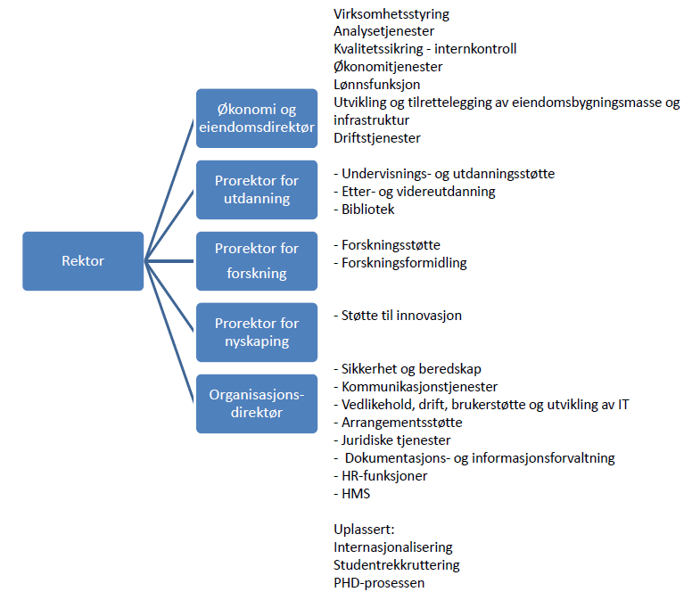
Funksjonsområdene

Slide 6
Effektivisering nye NTNU

Slide 7
«Børresen-utvalget» 08.03.16
Anbefalte gjennomføringsplan
- Styrevedtak 25.8.16 – hovedpunkter
- Forhandlinger etter styremøte 16.6. – før 25.8.
Nærmere om funksjonsområder: noen presiseringer
Nivådelinger nivå 1 og nivå 2: synspunkter
Gjennomgående administrative prosesser: anbefalinger

Slide 8
Organisering, ledelse og innplassering av ansatte Tidslinje
Fakultets-organisering
Instituttorganisering
Administrativ modell
Administrativ organisering
Sentral ledelse
Ansette dekaner og viserektorer
Planlegge bemanning og innplassering
Bemannings-planer
Ansette Instituttledere
Innplassering ansatte
Fakulteter klare
Prosjektoppstart
Institutter klare
Administrativ organisering klar
Dekaner klare
Ansatte plassert
JAN | FEB | MAR | APR | MAY | JUNE | JULY | AUG | SEP | OCT | NOV | DEC
NTNU
2017
Notes:
Tydeligere streker fra proses til milepæl
Dato på milepælene
Farger og layout
Lesbarhet skjerm og utskrift

